Slide 1
産業廃棄物の排出抑制
取組事例集
令和７年２月
大阪府環境農林水産部循環型社会推進室

Slide 2
はじめに
私たちは、多くの天然資源を利用して、物を大量生産・大量消費・大量廃棄する社会・経済活動を行い、豊かな生活を送ってきました。しかし、このような社会・経済システムを長年続けてきたことにより、地球温暖化や資源枯渇、生物多様性の喪失等、そしてプラスチックごみによる海洋汚染が世界的な課題となっています。。
令和３年３月に策定した大阪府循環型社会推進計画では、循環型社会の実現に向けてめざすべき将来像や目標を定め、府民、事業者、行政の各主体が果たすべき役割や取組を示しています。
この事例集は、循環型社会推進の取組の一つとして、産業廃棄物の排出抑制の取組事例を広く情報提供することにより、各事業者の自主的取組を一層促進するため、大阪府内の事業者の取組内容をまとめたものです。今回、平成３０年に作成した事例集に新たな事例を追加して新たに発行しました。掲載している事例の中から今後の取組の手がかりを見つけていただくことができれば幸いです。皆様には、排出抑制の一層の推進に御協力くださいますようお願いいたします。
最後に、本事例集の作成に当たり、御協力いただきました事業者の皆様に深く御礼を申し上げます。
令和７年２月

Slide 3
目 次
作成年 | 事例番号 | 取組事例 | 事業者名 | 産業分類 | 排出抑制 | 再 利用 | 再生利用
R7 | 1 | 資源循環センターを核とした施工現場のゼロエミッションを目指した取組 | 積水ハウス株式会社 | 建設業 |  |  | ■
 | 2 | 酸洗工程における排出抑制事案 | 大一機工株式会社 磨事業部 | 鉄鋼業 | ■
 | 3 | 産業廃棄物の徹底した分別によるリサイクルと排出抑制 | 株式会社ダイエー 茨木プロセスセンター | 各種商品小売業 | ■ |  | ■
 | 4 | 環境に配慮したエシカルパッケージを乾電池に採用 | パナソニック エナジ―株式会社 二色の浜工場 | 電池製造業 | ■
H30 | 5 | 植物油製造における活性白土添加量の最適化による産業廃棄物の発生抑制 | 日清オイリオグループ株式会社 | 食料品製造業 | ■
 | 6 | 余剰汚泥発生の無い工程を効率化した産業廃棄物発生 抑制 | オリエンタル酵母工業株式会社 大阪工場 | 食料品製造業 | ■
 | 7 | 産業廃棄物処理体制の強化と社員意識の改革 | 住友ゴム工業株式会社 泉大津工場 | ゴム製品製造業 | ■
 | 8 | 浸漬平膜処理による産業廃棄物の減量化 | 大八化学工業株式会社 寝屋川工場 | 化学工業 | ■
 | 9 | 一体不可分の産業廃棄物の分離による再生 | 武田薬品工業株式会社 | 化学工業 | ■
 | 10 | 電力ケーブルの製造余尺物の分離・分別による有価物化等 | 住友電気工業株式会社 大阪製作所 | その他製造業 | ■
 | 11 | 溶剤使用量の最適化 等 | A株式会社 | 化学工業 | ■ | ■ | ■
 | 12 | 分析試験の技術力向上による産業廃棄物の発生抑制 等 | 株式会社住化分析センター 淀川ラボラトリー | 技術サービス業 | ■
 | 13 | 洗浄溶剤の排出量削減 | 宇部興産株式会社 堺工場 | 化学工業 | ■
 | 14 | 製造工程で発生する産業廃棄物から原料への再生 | 株式会社堺ニチアス | 窯業・土石製品 製造業 |  |  | ■
 | 15 | メーターのリユース 等 | 大阪ガス株式会社 | ガス業 |  | ■ | ■
 | 16 | 撤去された設備機器等の情報共有による有効活用 等 | 株式会社ＮＴＴドコモ | 通信業 |  | ■ | ■
 | 17 | 溶剤回収による有価物化 | サカエグラビヤ印刷株式会社 | 印刷業 |  |  | ■
 | 18 | 遊休什器の利活用 | 塩野義製薬株式会社 医薬研究センター | 学術・開発研究機関 |  | ■
 | － | （参考）膜分離とＵＡＳＢによる汚泥の高速処理（研究成果） | 地方独立行政法人 大阪府立環境農林水産総合研究所 | 学術・開発研究機関

Slide 4
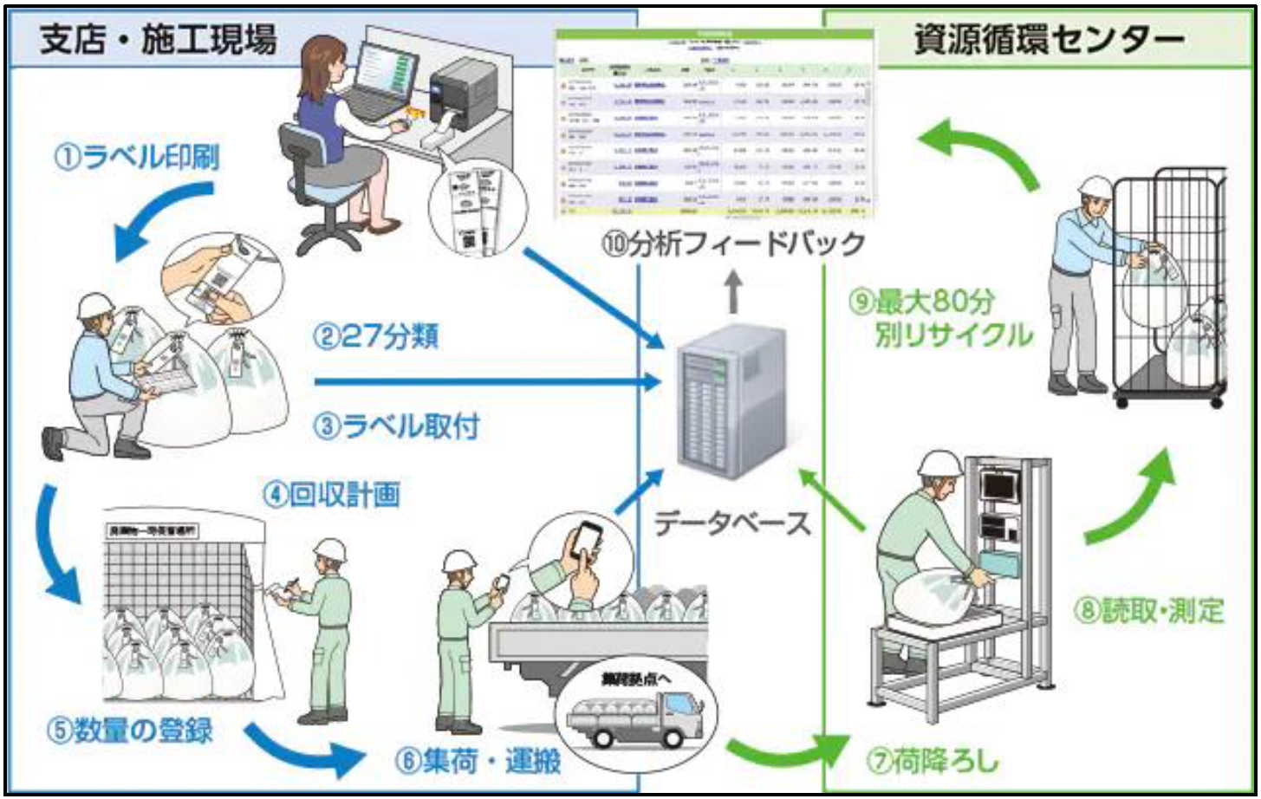
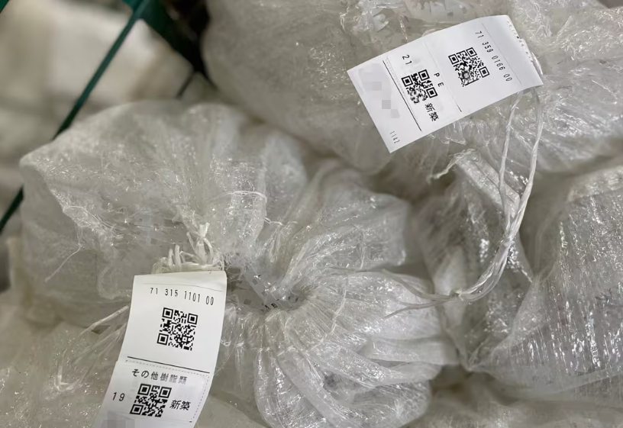
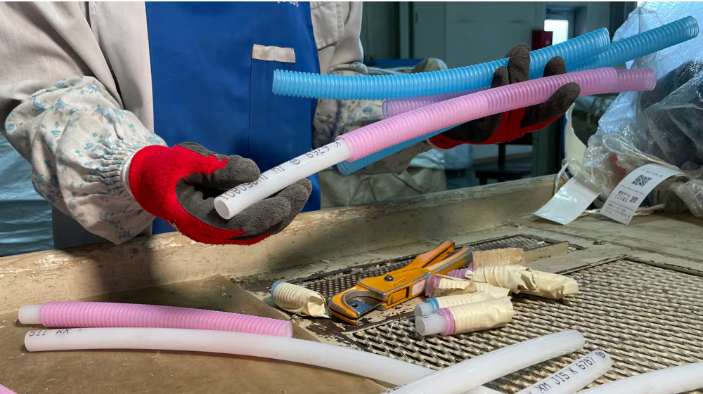
資源循環センターを核とした施工現場のゼロエミッションを目指した取組
事例 1
積水ハウス株式会社 〔建設業〕
排出抑制 | 再利用 | 再生利用
事業内容・発生フロー
課 題
〇主に新築住宅の請負及び施工。解体工事、リフォームも施工。
〇施工現場では、がれき類が最も多く、次いで木くず、陶磁器くず、廃プラスチック類等の建設系廃棄物が発生。
〇ゼロエミッションを達成するため、リサイクルシステムを構築したい。
〇職方さんたちの協力により現場から細かく分別させたい
〇全量リサイクルするため高精度の分別をしたい。
取 組 内 容
◆建設業界初！広域認定を取得（2004年9月）
・広域認定により、収集運搬や中間処理等を委託する場合でも、廃棄物処理業の許可が不要となるため、廃棄物対策を効率化しリサイクルを推進しやすくなった。
・自社の「資源循環センター」（全国21か所）を核として、全国の施工現場で発生する建設系産業廃棄物のリサイクルを実施。自社システムにより廃棄物回収の配車指示、現場毎の廃棄物量の把握やリサイクル業者の統括など一連の流れを管理。
◆現場における徹底した分別
・施工現場では職方さんたちの協力により廃棄物を27種類にまで分別。
・基礎、躯体、木材組立等の工事工程ごとに建材の写真を中心に整理した「分別ガイド」を掲示。
・新築施工現場、リフォーム施工現場等の現場種類ごとに柔軟に分別基準を設定。
（例）柱に釘が付いていれば釘の先を曲げる（釘を抜くまでは求めない）、洗面台は1人が運べる程度まで分別。
廃棄物回収管理システム
ラベルにより、『いつ』、『どの現場から』、『何が』、『どのくらい排出』 を管理
施工現場での「27分別ガイド」
廃棄物回収用の袋に付けられたラベル
◆資源循環センターにおける更なる分別
・搬入した廃棄物を処理業者の要求レベルに合わせて最大80 種になるまで手作業等により再分別し、複合物の単一素材への分解、素材ごとに圧縮、減容を行い、リサイクルルートに乗せる。
資源循環センターでの分別

Slide 5

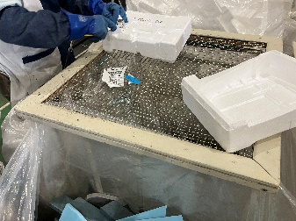
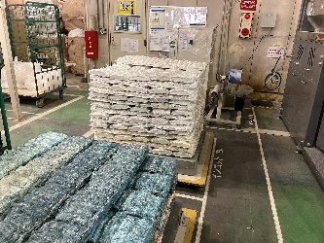

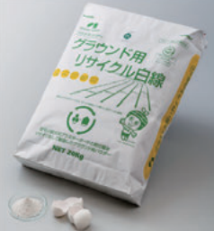
資源循環センターを核とした施工現場のゼロエミッションを目指した取組（続き）
積水ハウス株式会社 〔建設業〕
排出抑制 | 再利用 | 再生利用
取 組 内 容
◆各種リサイクルの具体例
＜資源循環センターにおけるリサイクル＞
・発泡スチロール ➡ 溶解固化によるインゴット化
・電線 ➡ 剝線機による被覆と銅の分離
・廃石膏ボード ➡ 紙と石膏粉に分離し、石膏粉に卵殻の粉末を混合し、グラウンド用のライン材を製造。
＜リサイクル可能な業者の選定による取組み＞
・木くず ➡ 破砕等によりパーティクルボードの材料等
・廃プラスチック類 ➡ 破砕・圧縮、溶融固化等により各種原材料として利用。
（例）自社で使用したPPバンドをPPバンドにリサイクルして、再び自社で使用。
・建築現場の梱包材 ➡ 自社のカタログ用紙袋
・分別不能なものは極力絞り込んだうえ、サーマルリサイクル。
◆サプライヤーとの協業によるリサイクルしやすい仕様の開発・調達
温水配管では、回収された端材の分別を容易にするため、プラスチックの種類が異な
る2重配管を接着しない仕様を採用。
発砲スチロールから異物を除去して分解
溶融固化しインゴット化
廃梱包材等を利用した紙袋
廃石膏ボードを利用した
グラウンド用ライン材
👈ポイント
効 果
①自社で広域認定制度を取得し、産業廃棄物リサイクルシステムを構築。
②施工現場での職方さんたちの協力による徹底した分別。写真入り分別ガイドを作成。
③資源循環センターにおいて、処理業者の要求レベルに合わせた分別！
④サプライヤーとの連携によるリサイクルしやすい仕様の実現。
◆リサイクル率97.６％を達成！
◆新築工事では全量をリサイクル！
＜内訳＞
マテリアルリサイクル：新築・生産部門80.6％、リフォーム50.3％
サーマルリサイクル：新築・生産部門19.4％、リフォーム49.6％

Slide 6
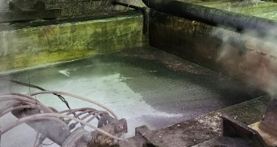
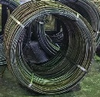
酸洗工程における排出抑制事案
事例 2
大一機工株式会社 磨事業部 〔鉄鋼業〕
排出抑制 | 再利用 | 再生利用
事業内容・発生フロー
課 題
〇鋼材に引抜き加工や酸洗・熱処理等を行い、磨棒鋼や冷間圧造用鋼線を製造している。
〇鋼材の酸洗工程で定期的に産業廃棄物（廃酸）が発生する。
〇鋼材を酸洗する工程で硫酸を使用しているが、自社の品質管理上の廃棄基準よりも余裕がある状態で、決まった量・周期で廃棄を行っていた。
取 組 内 容
◆３槽ある酸洗槽はそれぞれ３週間に１回の頻度で廃棄を行っている。
◆当初、酸洗槽の「全量廃棄」と「3分の2廃棄」を交互に実施していた。
◆本取組では、酸洗槽の定期的なサンプリングと分析により確認を行いながら
自社の品質管理上の廃棄基準を守ったうえで、試行錯誤を重ねた結果、
酸洗槽の「全量廃棄」の頻度を４回に1回まで削減することに成功した。
変更前【 ①3分の2廃棄 → ②全量廃棄 】【 ①3分の2廃棄 → ②全量廃棄 】
変更後【 ①3分の2廃棄 → ②全量廃棄 → ③3分の2廃棄 → ④3分の2廃棄 】
酸洗槽
鋼材
👈
ポイント
効 果
①優良認定業者や再生利用業者などにも処理委託を行っている。
②そのうえで、上記の取組を行い、排出量の抑制に努めている。
③会社の方針の一つとして、ムダ排除・効率化の推進がある。
④従業員は、安全・環境及び品質を考慮した上でコスト削減を徹底している。
◆廃酸の1年間の排出量については、
当初と比較して、約１割の発生抑制に成功した。

Slide 7
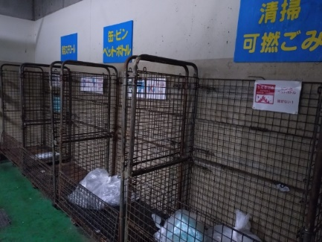
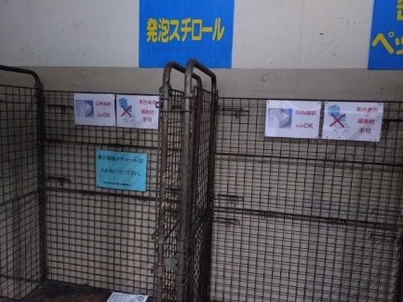
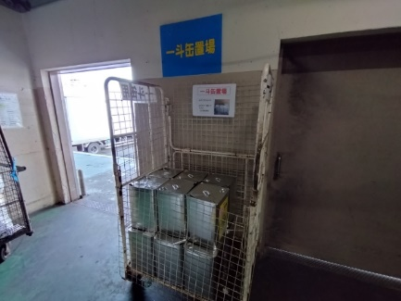
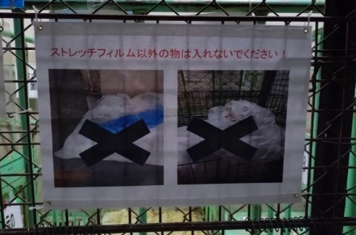
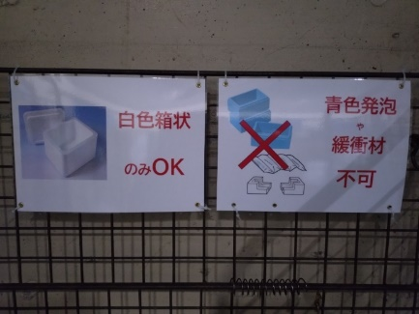
産業廃棄物の徹底した分別によるリサイクルと排出抑制
事例 3
株式会社ダイエー 茨木プロセスセンター 〔各種商品小売業〕
排出抑制 | 再利用 | 再生利用
事業内容・発生フロー
課 題
〇取引先から商品を入荷し、加工・仕分し積込・出荷する物流センター。
〇商品を加工・仕分する工程で各種の産業廃棄物（容器、梱包材、備品等）が発生する。
〇環境負荷低減のため、産業廃棄物の発生量を減少させ、産業廃棄物の埋立処分量を減らし、再生利用させたい。
取 組 内 容
◆会社の方針として、産業廃棄物の処分委託にあたってはできる限り再生利用業者に委託している。
・発泡スチロール・ペットボトル・ビニール・一斗缶・廃油等：分別を徹底した上で、分別したものを再生利用できる処分業者を選定。
・混合廃棄物：選別・再生利用できる処分業者を選定。業者において選別され、可能な限り再生利用されている。
◆保管場所における分別の注意点の掲示、異物が紛れ込まないように従業員への注意喚起、関係者会議での分別の周知に取り組み、
ルール違反が発見された際は調査を行い、指導を行っている。
◆排出抑制の取組
・薬品等をペットボトル容器から袋入りに変更し、排出量を削減している。
・機材の故障時に製品全体を交換するのではなく、可能な物は部品のみを交換するようにしている。例：トイレのセンサーのみを交換
分別保管の様子
分別保管にあたっての注意事項の掲示
👈ポイント
効 果
①掲示や会議での周知による従業員の分別意識の向上により、分別が徹底される。
②徹底的な分別により、産業廃棄物を再生利用業者に処理委託することが可能となる。
③処分委託にあたっては再生利用業者に委託することを会社の方針とすることで、再生利用が進む。
④物品の調達等において、産業廃棄物の排出量が削減されることを考えて選ぶ。
◆分別を徹底させ、ほとんどの産業廃棄物を再生利用することができた！
◆ビニール、ストレッチフィルムなどの嵩張る廃棄物を分別徹底、資源化することにより、産業廃棄物の排出量を抑制できた！

Slide 8
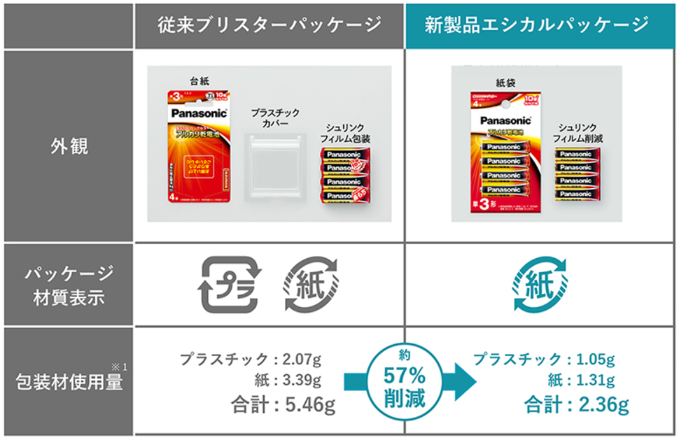
環境に配慮したエシカルパッケージを乾電池に採用
事例 4
パナソニック エナジ―株式会社 二色の浜工場〔電池製造業〕
排出抑制 | 再利用 | 再生利用
事業内容・発生フロー
課 題
〇乾電池の製造
〇お客様において乾電池の包装材が廃棄される。
〇厚紙の台紙にプラスチックカバーを付けた従来のパッケージを紙パッケージにすることで使用する梱包材使用量を現在よりさらに削減したい。
〇従来のパッケージは、使いやすさと耐久性を維持するために厚みがあり材料の使用量が多い。複数の材質で構成されているため分別廃棄の手間がかかる。
取 組 内 容
◆環境と生活の調和を実現することが全社挙げてのミッション。乾電池の本体だけではなく、パッケージももっとエコな包装に変えたいという全社的な流れ、社員たちの環境意識の高まりの中で「エシカルパッケージ」開発プロジェクトが立ち上がった。
◆ 「エシカルパッケージ」とは自社の造語で、「環境負荷の低減と使いやすさを両立し、エシカル消費（環境課題の解決を考慮した消費行動）を促進する
パッケージ 」を意味し、包装材使用量や包装材質の変更を施したパッケージを指している。
◆数々のハードルを乗り越え、エシカルパッケージ化を実現
ー変わらぬ耐久性ー 紙を主体とし樹脂を組み合わせた材料を採用。コピー用紙並みに薄くても十分な耐久性を持たせることができ、ゴミの量も削減。さらに、樹脂を一部組み合わせたおかげで、少々の水であれば中の電池は濡れず、商品の性能、品質を損なうことはない。紙パッケージは袋状にしてその中に電池を入れる仕様に整えた後、耐久性も確保できるよう、吊り下げ強度試験や高温多湿試験を何度も繰り返し、穴の大きさや位置などを決めていった。
ー変わらぬサイズ感ー 営業と技術開発の間で何度もやり取りを繰り返し、最終的にこれまでとほぼ同じサイズ感で店頭展示できるレベルに達することができた。
ー変わらぬ見た目ー デザイン選定で約100種類のサンプルを作り、消費者調査を実施。最終的に、パッケージは平面であるが、本物よりリアルに見える加工を施したデザインに決定し、これまでの商品との違和感を極力抑えたデザインを完成させた。店頭で照明を浴び続けても変色・退色しないインクと印刷方法を採用した。
乾電池のエシカルパッケージの例
👈ポイント
効 果
①全社的な流れ、社員の環境意識の高まりで、パッケージの梱包材使用量の削減に挑戦した。
②従来品と同じ使いやすさやサイズ感、見た目、耐久性を求めて、紙製のパッケージの開発に取り組んだ。
③お客様が環境負荷低減に貢献できる。
◆ラインアップ全体で年間約31トンの包装材使用量を削減!

Slide 9
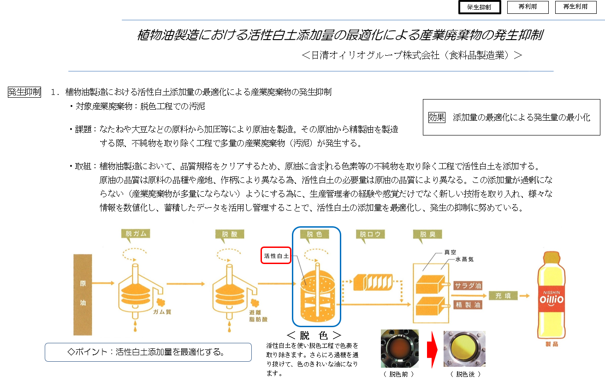
事例 ５

Slide 10
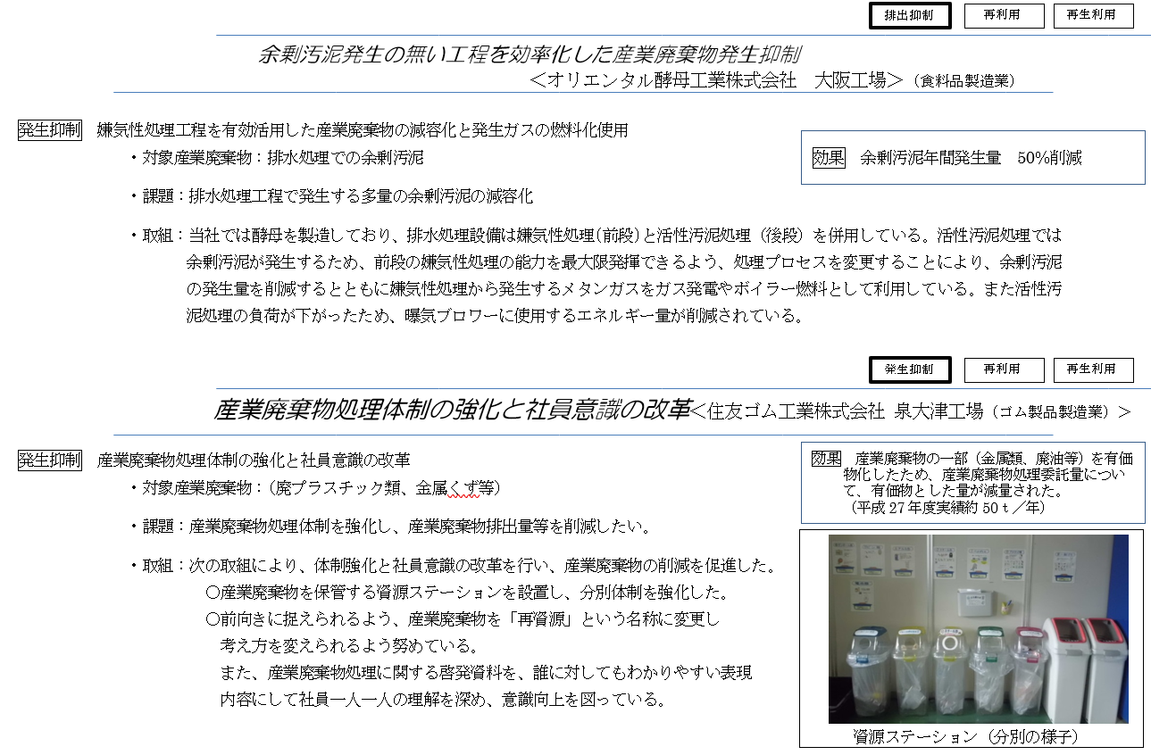
事例 ６
事例 7

Slide 11
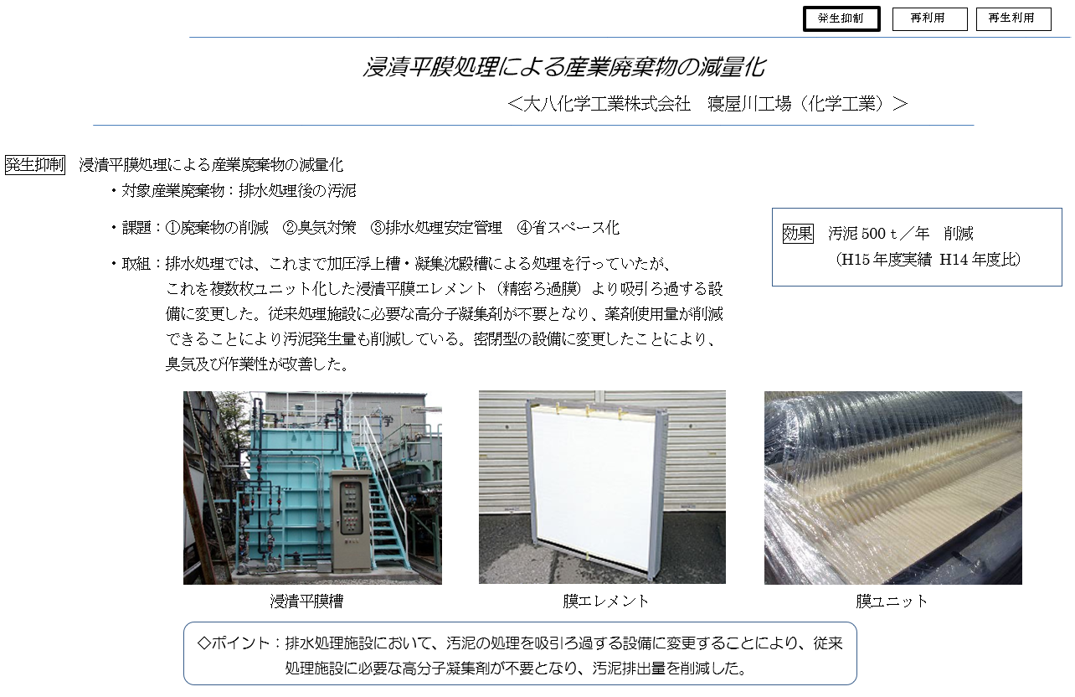
事例 8

Slide 12
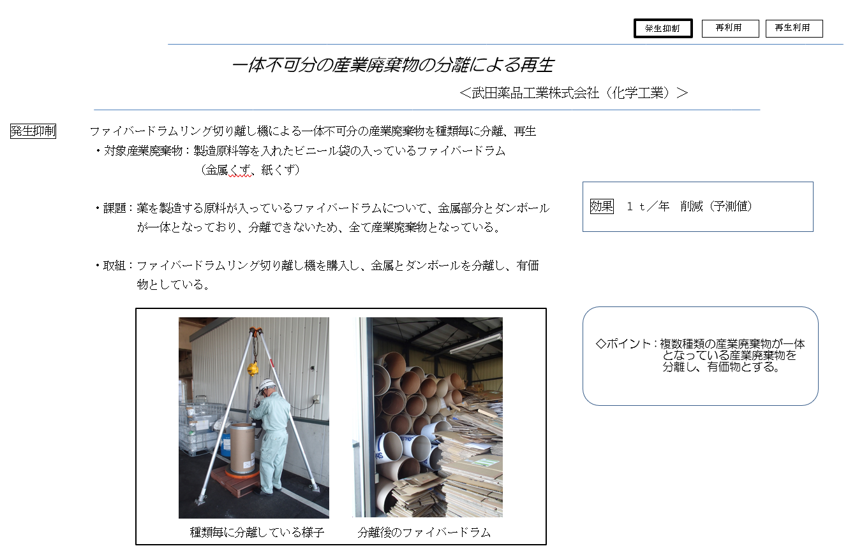
事例 9

Slide 13
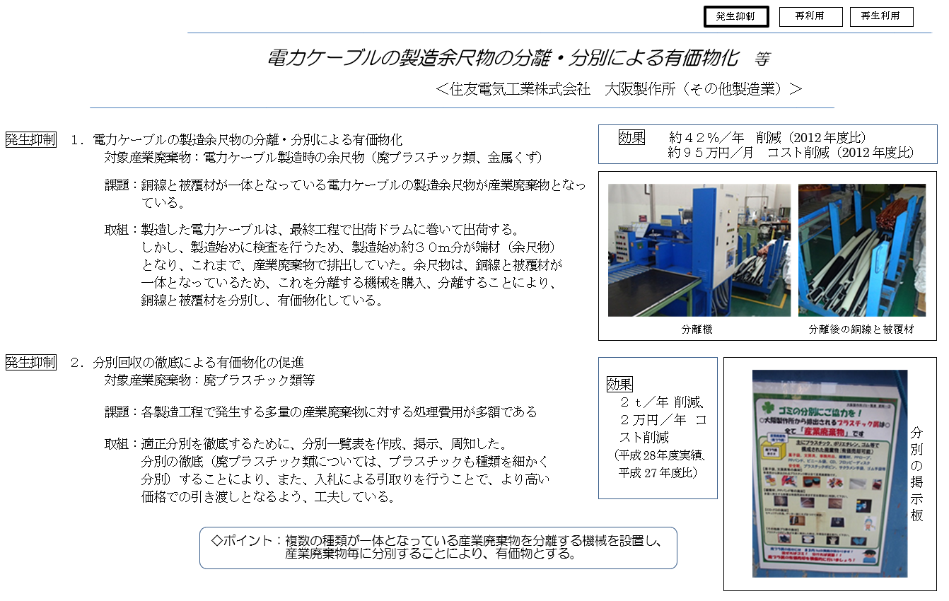
事例 10

Slide 14
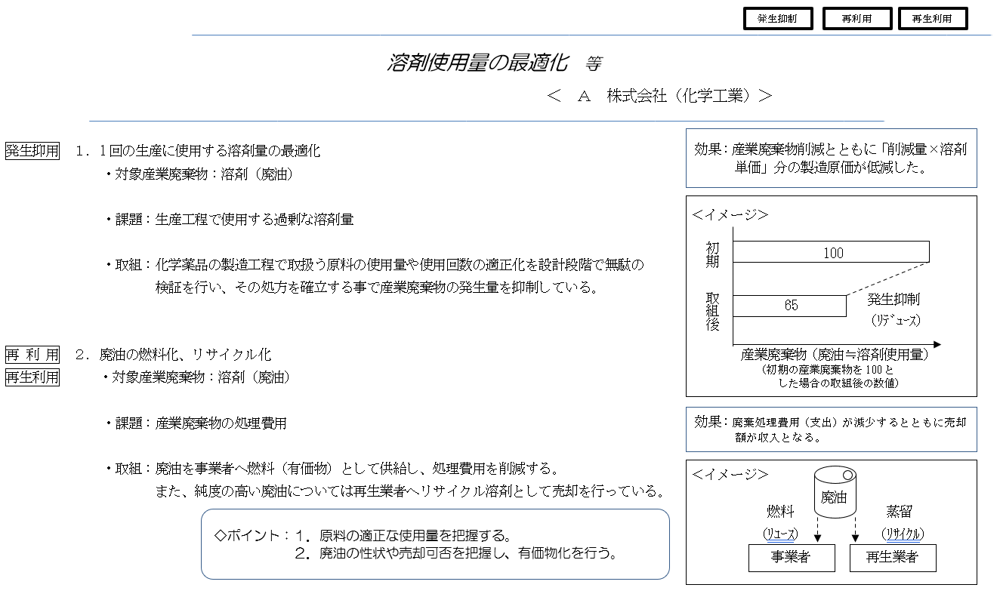
事例 １1

Slide 15
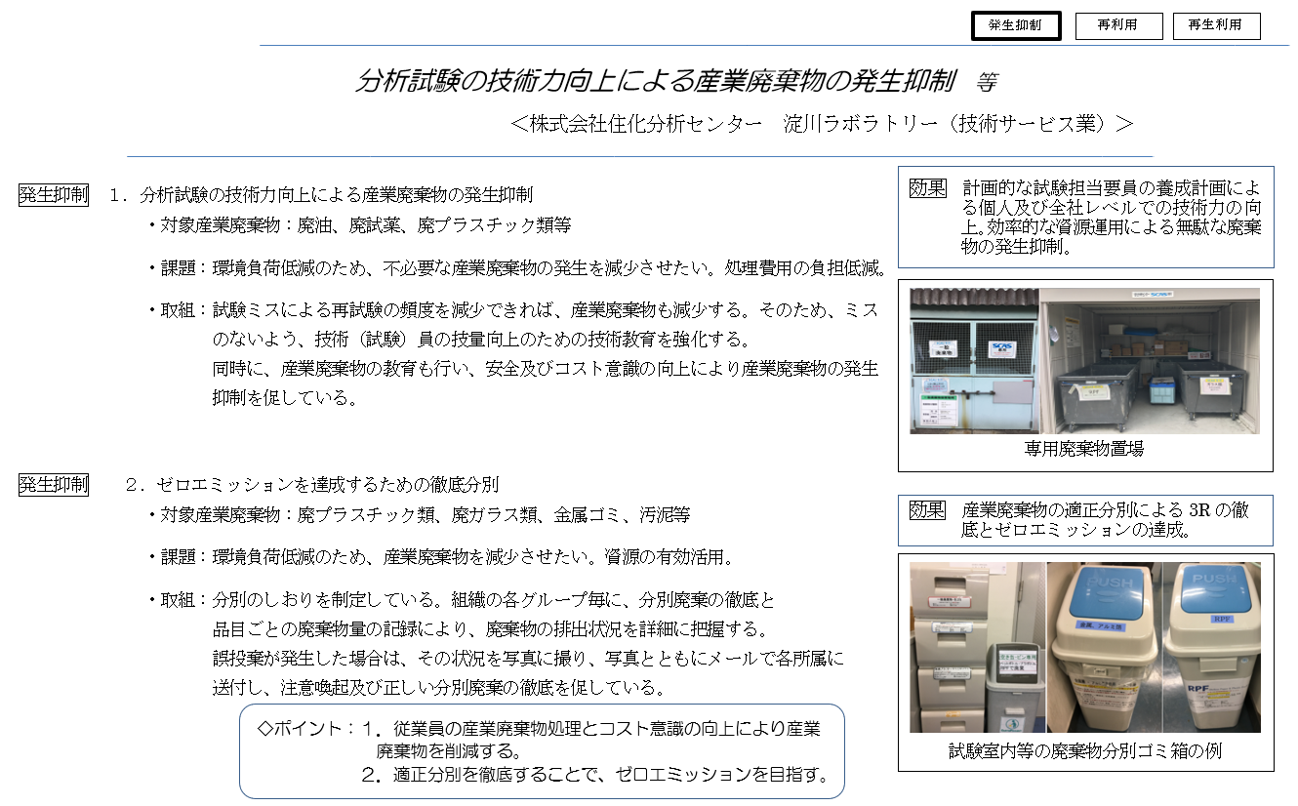
事例 １2

Slide 16
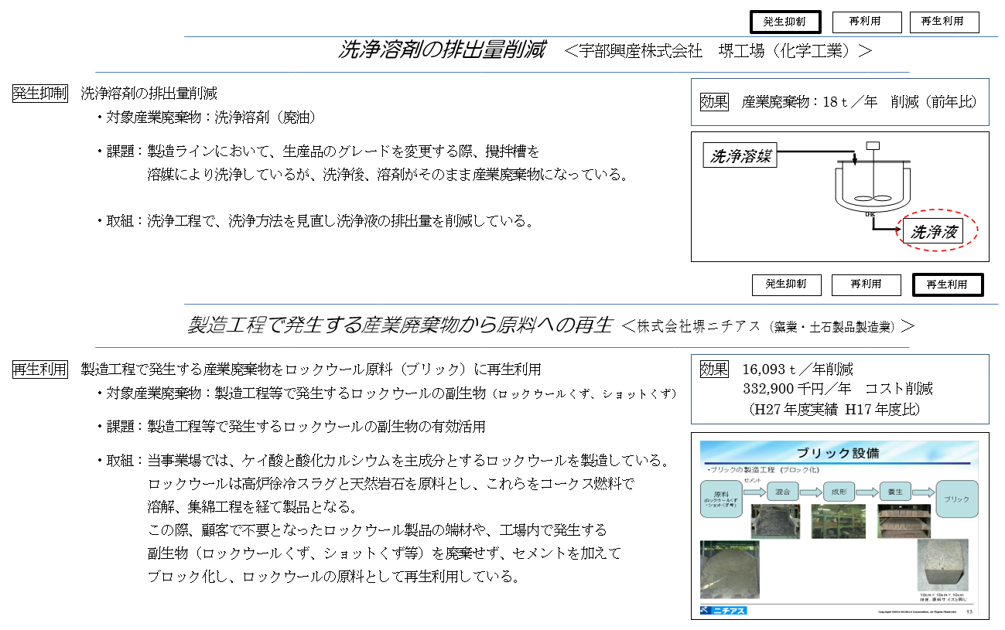
事例 １3
事例 １4

Slide 17
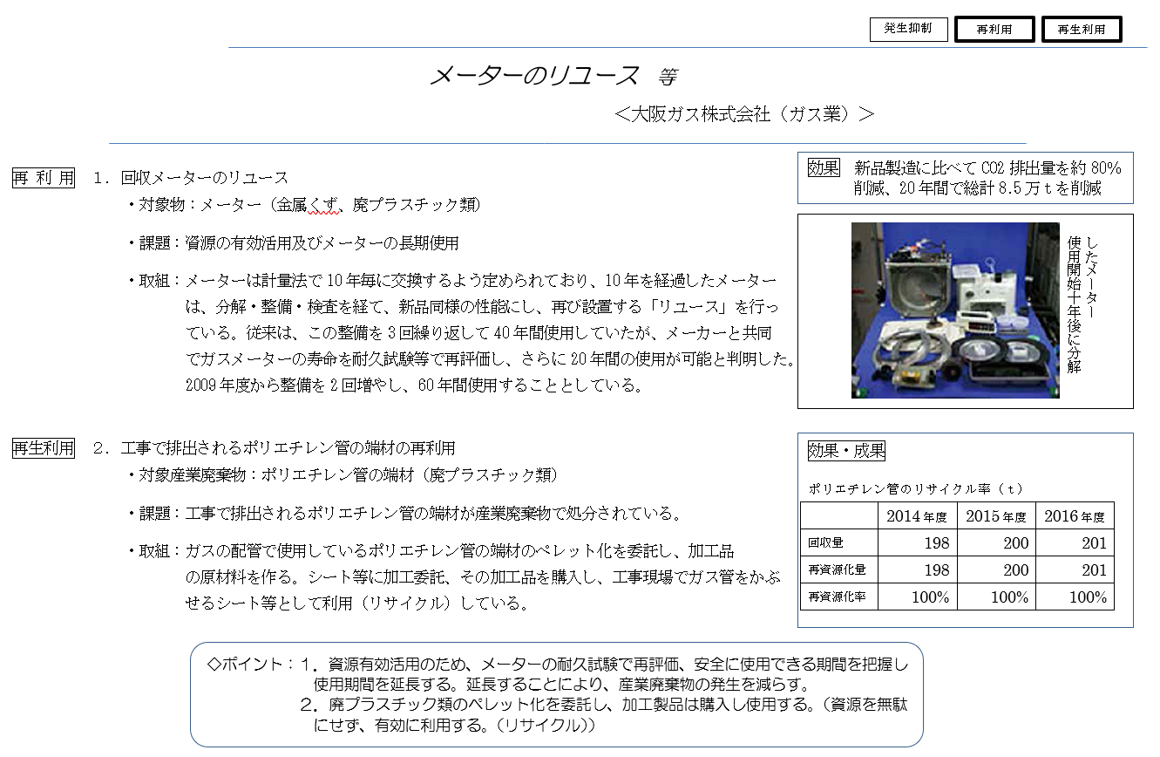
事例 １5

Slide 18
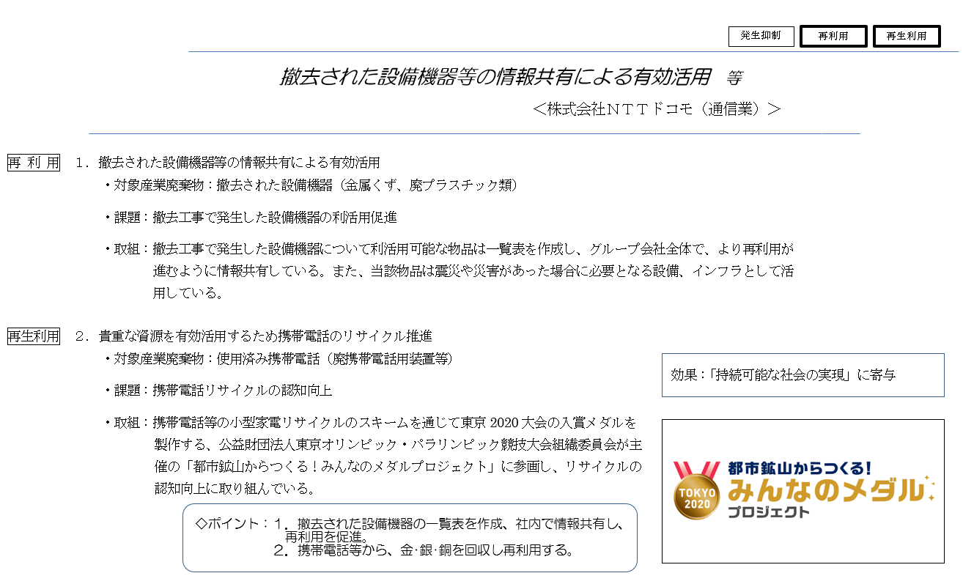
事例 １6

Slide 19
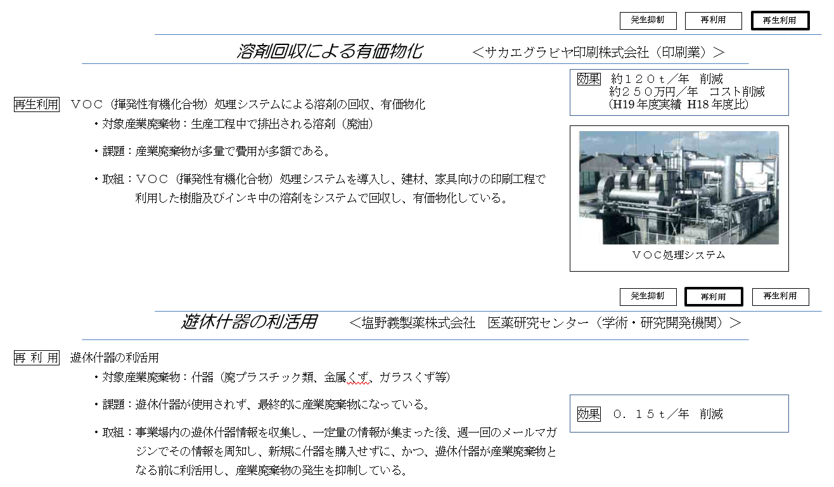
事例 １7
事例 １8

Slide 20
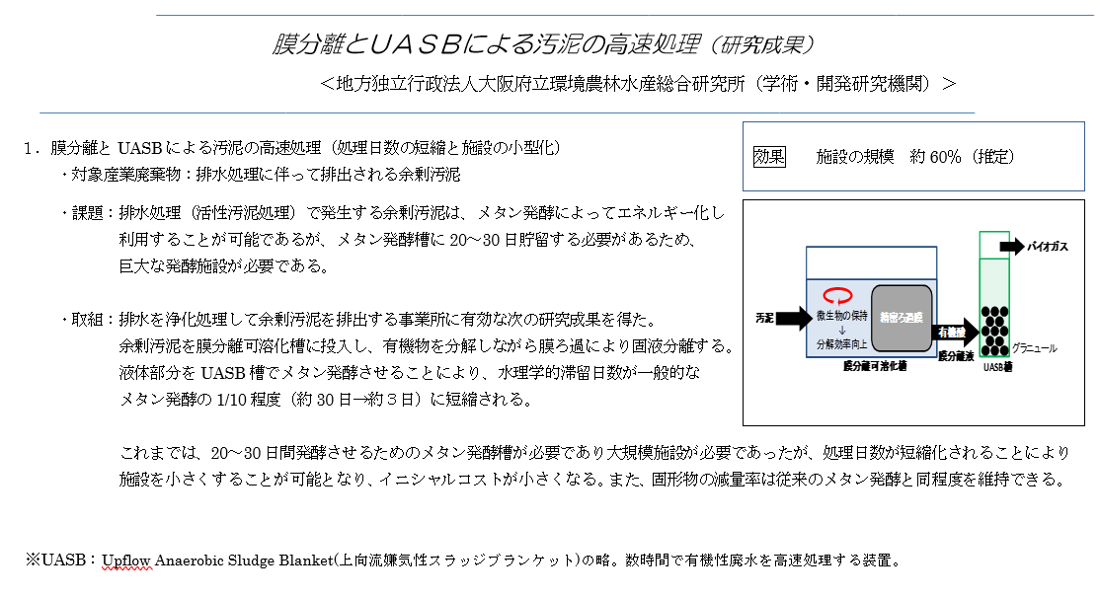
参 考

